Slide 1
무료폰트모음
free font collection
2020년 7월 15일 기준

Slide 2
나눔명조
나눔바른고딕
KoPubWorld 돋움, 바탕
구글 본고딕
G마켓 산스
여기어때 잘난체
에스코어드림
카페 24 빛나는 별

Slide 3
제목 + 본문
제목
본문
본고딕
스포카 한 산스
나눔바른고딕
나눔명조
KoPubWorld 돋움, 명조
G마켓
에스코어 드림
잘난체
나눔바른고딕
KoPubWorld 돋움, 명조
스포카 한 산스

Slide 4
본고딕
Noto Sans KR

Slide 5
본고딕, 폰트설치 확인
위 아래 두개의 글씨가 다르게 보인다면, 다시 폰트를 설치해주세요.
두 개가 똑같나요?

Slide 6
본고딕은 제목, 본문 모두
활용 가능한 폰트
Black부터 Thin 까지
두께가 다양합니다

Slide 7
패밀리 서체 총 6종
Black Bold Medium
Regular Light Thin
디테일한 굵기 조절 가능

Slide 8
평등에 합류하라!
대세는 이미 차별금지법이다
지난 6월 29일 정의당이 포괄적 차별금지법을 발의한 데 이어 30일에는 국가인권위원회가 차별금지법안을 발표하고 제정을 촉구하는 의견을 표명했다. 이는 차별금지법을 향한 시민들의 열망과 오랜시간 이 사회에 평등을 틔우려 노력해온 시민사회 인권운동이 열어낸 길이자, 인권의 가치에 부응한 의원들이 일궈낸 성과이다.

Slide 9
대세는 이미
차별금지법이다

Slide 10
2020 차별금지법 제정을 위한 행동 선포식 D-60일
대세는 이미 차별금지법이다

Slide 11
카페 24 빛나는 별

Slide 12
카페 24 빛나는 별, 폰트설치 확인
위 아래 두개의 글씨가 다르게 보인다면, 다시 폰트를 설치해주세요.
두 개가 똑같나요?

Slide 13
최근 나온 필기체 폰트 중에
가장 괜찮은 폰트입니다.
이렇게 기울여서 사용하면 유료서체
느낌도 조금 납니다

Slide 14
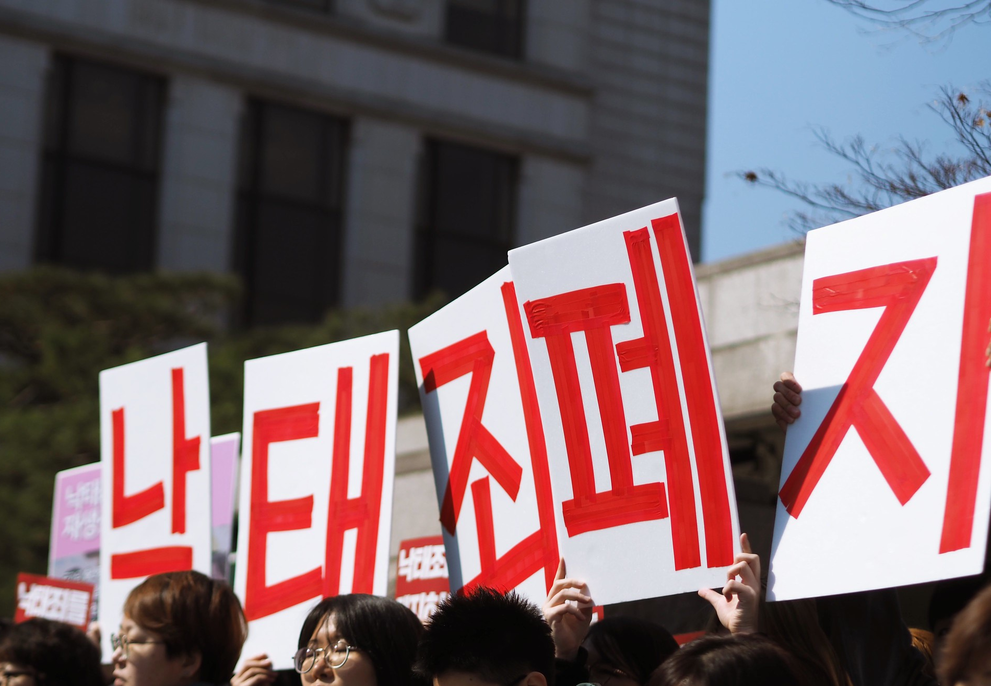
66년만에 낙태죄 헌법불합치 결정을
이끌어 낸 모든 여성들

Slide 15
66년만에
낙태죄 헌법불합치
결정을 이끌어 낸
모든 여성들

Slide 16
G 마켓 산스
Gmarket Sans

Slide 17
G마켓 산스, 폰트설치 확인
위 아래 두개의 글씨가 다르게 보인다면, 다시 폰트를 설치해주세요.
두 개가 똑같나요?

Slide 18
제목으로 사용하기
좋은 서체. 영문과 숫자
모양이 괜찮습니다
79897 PRESS

Slide 19
패밀리 서체 총 3종
Bold Medium Light
디테일한 굵기 조절
가능합니다

Slide 20
여성 차별과
폭력 없는 사회를 위해
활동합니다
한국여성단체연합

Slide 21
예시
2020년,
페미니스트
국회를 말하다

Slide 22
KoPubWorld 돋움체
KoPubWorld 바탕체

Slide 23
KoPubWorld 돋움 바탕체, 폰트설치 확인
위 아래 두개의 글씨가 다르게 보인다면, 다시 폰트를 설치해주세요.
두 개가 똑같나요?
두 개가 똑같나요?

Slide 24
전차책 용도로 개발된 폰트입니다. 본문에 적합합니다.
전차책 용도로 개발된 폰트입니다. 본문에 적합합니다.
전차책 용도로 개발된 폰트입니다. 본문에 적합합니다.
전차책 용도로 개발된 폰트입니다. 본문에 적합합니다.
전차책 용도로 개발된 폰트입니다. 본문에 적합합니다.
전차책 용도로 개발된 폰트입니다. 본문에 적합합니다.

Slide 25
본문으로 사용하기 좋은 서체, KoPubWorld
파워포인트를 디자인한다고 하면 설치되어 있는 기본폰트들과 다른 무료폰트를 사용하려는 경향이 있다. (이는 기본폰트가 이상해서 라기 보다 우리눈에 너무 익숙해 지겨운 감이 있고, 디자인 안 된 기본폰트 PPT를 많이 봐와서, 폰트 자체에 변화를 주려는 것이 아닐까 싶다.) 나 역시 PPT 디자인 회사를 다니며 상업적으로 사용가능한 무료폰트들을 정말 많이 사용했는데, 거기에는 두가지 이유가 있었다.
하나, 기본적으로 PPT는 수정불가능한 상태가 아닌 수정가능한 상태로 클라이언트에게 전달되는 디자인 작업물이다. 따라서 상대가 쓸 수 없는 유료폰트로 작업할 수 없었다.
둘, 위에서 말한 것처럼 기본폰트 자체를 무시할 생각은 없으나, 비교적 최근에 나온 다양한 무료폰트들을 사용해 고객이 만족하는 디자인을 더 빠르고 정확하게 만들 수 있었다. (폰트가 바뀌고 텍스트만 정리되도 확실히 디자인된 느낌이 든다.)
아무튼 무료폰트를 정말 많이 사용해본 경험자로써 유용하게 사용했던 폰트들과 그 이유, 활용방안 같은 것들을 공유해보려고 한다.

Slide 26
본문으로 사용하기 좋은 서체, KoPubWorld
파워포인트를 디자인한다고 하면 설치되어 있는 기본폰트들과 다른 무료폰트를 사용하려는 경향이 있다. (이는 기본폰트가 이상해서 라기 보다 우리눈에 너무 익숙해 지겨운 감이 있고, 디자인 안 된 기본폰트 PPT를 많이 봐와서, 폰트 자체에 변화를 주려는 것이 아닐까 싶다.) 나 역시 PPT 디자인 회사를 다니며 상업적으로 사용가능한 무료폰트들을 정말 많이 사용했는데, 거기에는 두가지 이유가 있었다.
하나, 기본적으로 PPT는 수정불가능한 상태가 아닌 수정가능한 상태로 클라이언트에게 전달되는 디자인 작업물이다. 따라서 상대가 쓸 수 없는 유료폰트로 작업할 수 없었다.
둘, 위에서 말한 것처럼 기본폰트 자체를 무시할 생각은 없으나, 비교적 최근에 나온 다양한 무료폰트들을 사용해 고객이 만족하는 디자인을 더 빠르고 정확하게 만들 수 있었다. (폰트가 바뀌고 텍스트만 정리되도 확실히 디자인된 느낌이 든다.)
아무튼 무료폰트를 정말 많이 사용해본 경험자로써 유용하게 사용했던 폰트들과 그 이유, 활용방안 같은 것들을 공유해보려고 한다.

Slide 27
나눔바른고딕

Slide 28
나눔바른고딕, 폰트설치 확인
위 아래 두개의 글씨가 다르게 보인다면, 다시 폰트를 설치해주세요.
두 개가 똑같나요?

Slide 29
나눔바른고딕은
주로 본문용으로 사용하세요
프로그램 내 굵게 ctrl+B 와
얇은 서체를 섞어서 활용하면
좋습니다

Slide 30
나눔바른고딕
나눔바른고딕
나눔바른고딕

Slide 31
본문으로 사용하기 좋은 서체, 나눔바른고딕
파워포인트를 디자인한다고 하면 설치되어 있는 기본폰트들과 다른 무료폰트를 사용하려는 경향이 있다. (이는 기본폰트가 이상해서 라기 보다 우리눈에 너무 익숙해 지겨운 감이 있고, 디자인 안 된 기본폰트 PPT를 많이 봐와서, 폰트 자체에 변화를 주려는 것이 아닐까 싶다.) 나 역시 PPT 디자인 회사를 다니며 상업적으로 사용가능한 무료폰트들을 정말 많이 사용했는데, 거기에는 두가지 이유가 있었다.
하나, 기본적으로 PPT는 수정불가능한 상태가 아닌 수정가능한 상태로 클라이언트에게 전달되는 디자인 작업물이다. 따라서 상대가 쓸 수 없는 유료폰트로 작업할 수 없었다.
둘, 위에서 말한 것처럼 기본폰트 자체를 무시할 생각은 없으나, 비교적 최근에 나온 다양한 무료폰트들을 사용해 고객이 만족하는 디자인을 더 빠르고 정확하게 만들 수 있었다. (폰트가 바뀌고 텍스트만 정리되도 확실히 디자인된 느낌이 든다.)
아무튼 무료폰트를 정말 많이 사용해본 경험자로써 유용하게 사용했던 폰트들과 그 이유, 활용방안 같은 것들을 공유해보려고 한다.

Slide 32
나눔명조

Slide 33
나눔명조, 폰트설치 확인
위 아래 두개의 글씨가 다르게 보인다면, 다시 폰트를 설치해주세요.
두 개가 똑같나요?

Slide 34
나눔명조는 끝 부분이
날렵해 조금 더 세련된 느낌의
명조체로 활용하기에 좋습니다

Slide 35
굵기가 다양하진 않습니다
기본 서체와 두꺼운
Extra Bold 서체가 있습니다
이 얇은 기본 서체를 많이
사용합니다

Slide 36
본문으로 사용하기 좋은
서체, 나눔명조
파워포인트를 디자인한다고 하면 설치되어 있는 기본폰트들과 다른 무료폰트를 사용하려는 경향이 있다. (이는 기본폰트가 이상해서 라기 보다 우리눈에 너무 익숙해 지겨운 감이 있고, 디자인 안 된 기본폰트 PPT를 많이 봐와서, 폰트 자체에 변화를 주려는 것이 아닐까 싶다.) 나 역시 PPT 디자인 회사를 다니며 상업적으로 사용가능한 무료폰트들을 정말 많이 사용했는데, 거기에는 두가지 이유가 있었다.

Slide 37
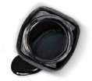
“조금 비참한 게 영혼에는 좋아요”
세스 <약해지지만 않는다면 괜찮은 인생이야>

Slide 38
에스코어드림

Slide 39
에스코어드림, 폰트설치 확인
위 아래 두개의 글씨가 다르게 보인다면, 다시 폰트를 설치해주세요.
두 개가 똑같나요?

Slide 40
에스코어드림은
되도록 제목에만
사용하는 게 좋습니다.
기울기나 굵기에 변화를
주면서 사용하세요

Slide 41
에스코어 드림 9 Black
에스코어 드림 8 Heavy
에스코어 드림 7 ExtraBold
에스코어 드림 6 Bold
에스코어 드림 5 medium
에스코어 드림 4 Regular
에스코어 드림 3 Light
에스코어 드림 2 ExtraLight
에스코어 드림 1 Thin

Slide 42
차별금지법
제정하라!

Slide 43
2020 차별금지법 제정을 위한 행동 선포식 D-60일
대세는 이미 차별금지법이다

Slide 44
스포카 한 산스

Slide 45
스포카 한 산스, 폰트설치 확인
위 아래 두개의 글씨가 다르게 보인다면, 다시 폰트를 설치해주세요.
두 개가 똑같나요?

Slide 46
제목이나 본문에
무난하게 사용할 수 있는
폰트 입니다. 4가지 굵기를
사용할 수 있어요.

Slide 47
SpoqaHanSans-Bold
SpoqaHanSans-Regular
SpoqaHanSans-Light
SpoqaHanSans-Thin

Slide 48
제목, 본문으로 사용하기 좋은
스포카 한 산스
파워포인트를 디자인한다고 하면 설치되어 있는 기본폰트들과 다른 무료폰트를 사용하려는 경향이 있다. (이는 기본폰트가 이상해서 라기 보다 우리눈에 너무 익숙해 지겨운 감이 있고, 디자인 안 된 기본폰트 PPT를 많이 봐와서, 폰트 자체에 변화를 주려는 것이 아닐까 싶다.) 나 역시 PPT 디자인 회사를 다니며 상업적으로 사용가능한 무료폰트들을 정말 많이 사용했는데, 거기에는 두가지 이유가 있었다.

Slide 49
여기어때 잘난체 OTF

Slide 50
여기어때 잘난체, 폰트설치 확인
위 아래 두개의 글씨가 다르게 보인다면, 다시 폰트를 설치해주세요.
두 개가 똑같나요?

Slide 51
둥글고 귀여운 느낌의
폰트, 조금 가볍고
재미있게 내용을 전하고
싶다면 이 폰트를
사용해보세요

Slide 52
막례쓰 염병할 골드코스트
남의 말은 그만 인용해!
막례쓰 염병할 골드코스트
남의 말은 그만 인용해!

Slide 53
안녕!

